Slide 1
2022년 1학기 파이썬데이터분석 오리엔테이션
데이터과학부 정진명
(jmjung@suwon.ac.kr, 글로벌경상관 918호)

Slide 2
강의 개요

Slide 3
강의 목표
파이썬의 numpy, pandas package를 활용하여
주어진 데이터 (주로 행과 열이 있는 정형화된 데이터) 를 원하는 방식으로 자유롭게 처리할 수 있는 능력 개발

Slide 4
Numpy pandas package
Numpy
Pandas
(데이터처리)
scipy
(통계)
matplotlib
(시각화)
scikit-learn
(머신러닝)
...
TensorFlow
(딥러닝)
numpy는 다른 여러 package(e.g. scipy, matplotlib 등)들의 모체가 되어, 다른 package 들이 numpy 에서 정의한 함수(모듈)를 많이 사용한다.
데이터 처리에 특화된 pandas 역시 numpy를 모체로 하고 있다
이번 수업에서는 numpy, pandas를 다룬다.
Notes:
python interpreter는 개발자가 정해놓은 규칙, 우리는 그 규칙을 따라야 한다.
예) 3 곱하기 2 는?, 3 multiply 2=?
python library는 많이 사용되는 함수(모듈)들을 모아놓은 곳 (그 목적에 따라 구분)
예) 학생들의 키의 평균 구하기, 몸무게 평균 구하기, 학점 평균 구하기 ➔ 평균구하는 함수를 많이 사용 ➔ 일일이 구현하지 않고 전문가가 구현해 놓은 함수를 가져다 쓰면, 시간 절약, 실수 절약

Slide 5
강의 계획
Anaconda, jupyter notebook 소개 및 기본 파이썬 복습 (2w)
numpy library (3w~7w)
중간고사 (8w)
pandas library (9~14w)
기말고사 (15w)

Slide 6

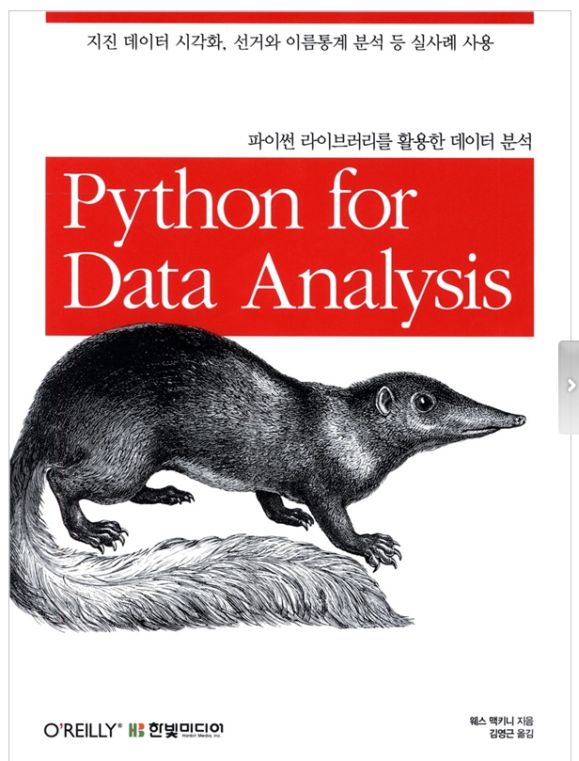
강의 교재
제공되는 PPT와 jupyter notebook 파일 (가천대 최성철교수님 inflearn 강의 (https://www.inflearn.com/course/파이썬-머신러닝-입문-강좌/) 에서 numpy pandas파트를 참고하여 작성함)
참고교재: 파이썬 라이브러리를 활용한 데이터 분석 (웨스 맥키니 지음, 김영근 옮김), 한빛미디어 (꼭 구매할 필요는 없음)

Slide 7
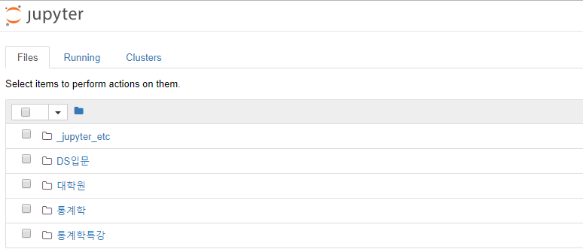
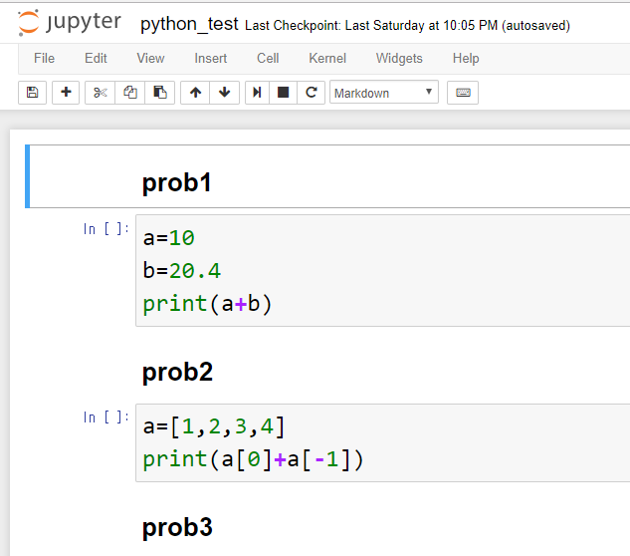
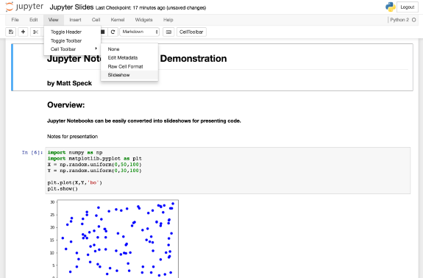
강의 내용 소개
개발환경 설치
Anaconda & Jupyter Notebook

Slide 8
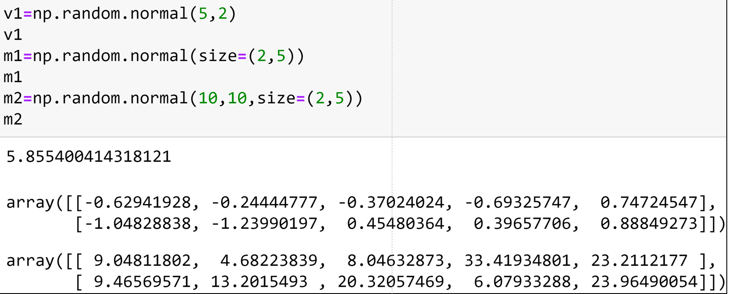
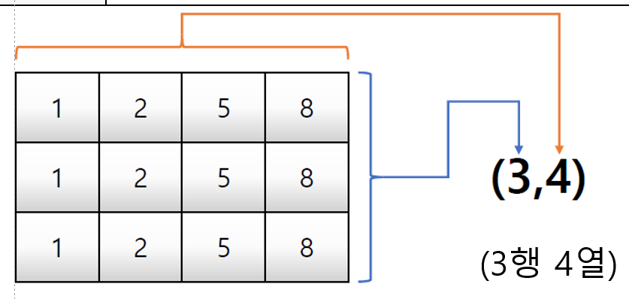
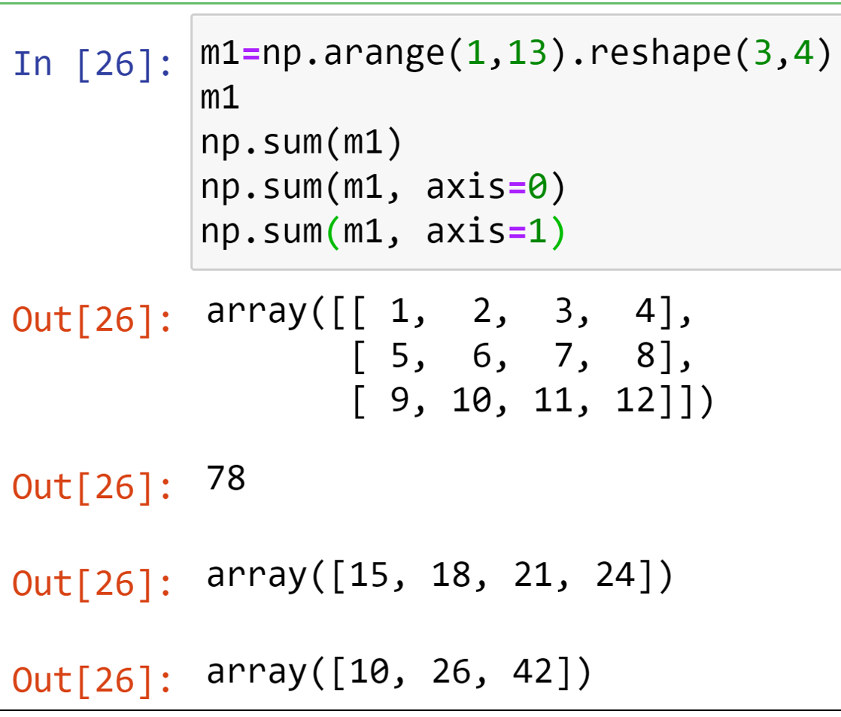
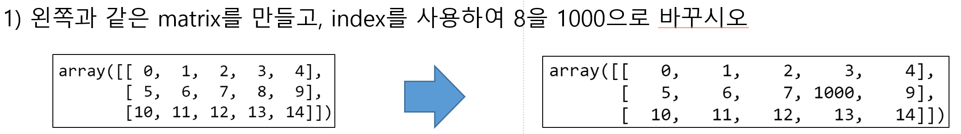
강의 내용 소개 (numpy)
numpy (numeric Python)
고수준의 수학 기능 지원
효율적인 다차원 데이터 계산
반복문 사용을 최소화
기존 matlab이랑 유사

Slide 9
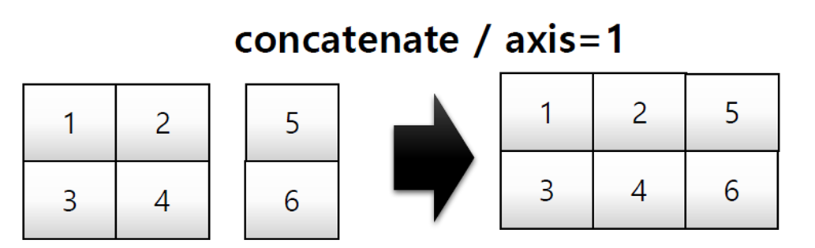
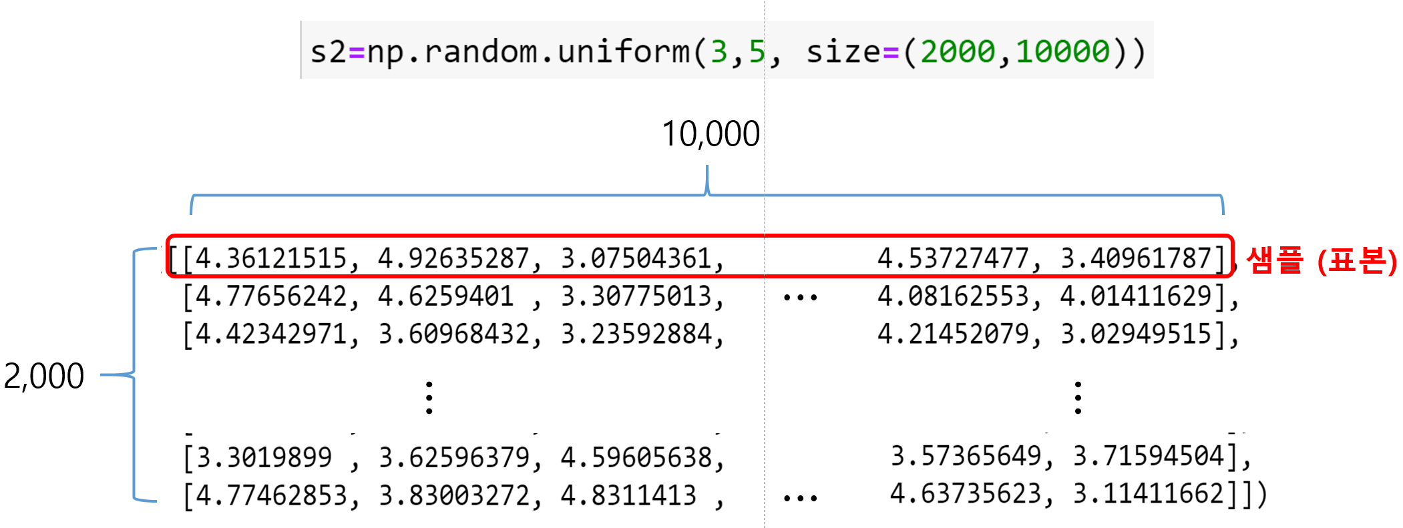
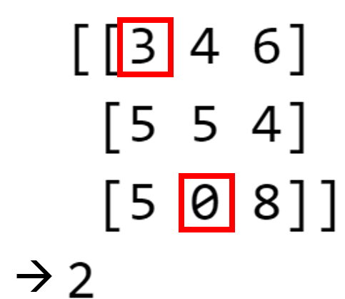
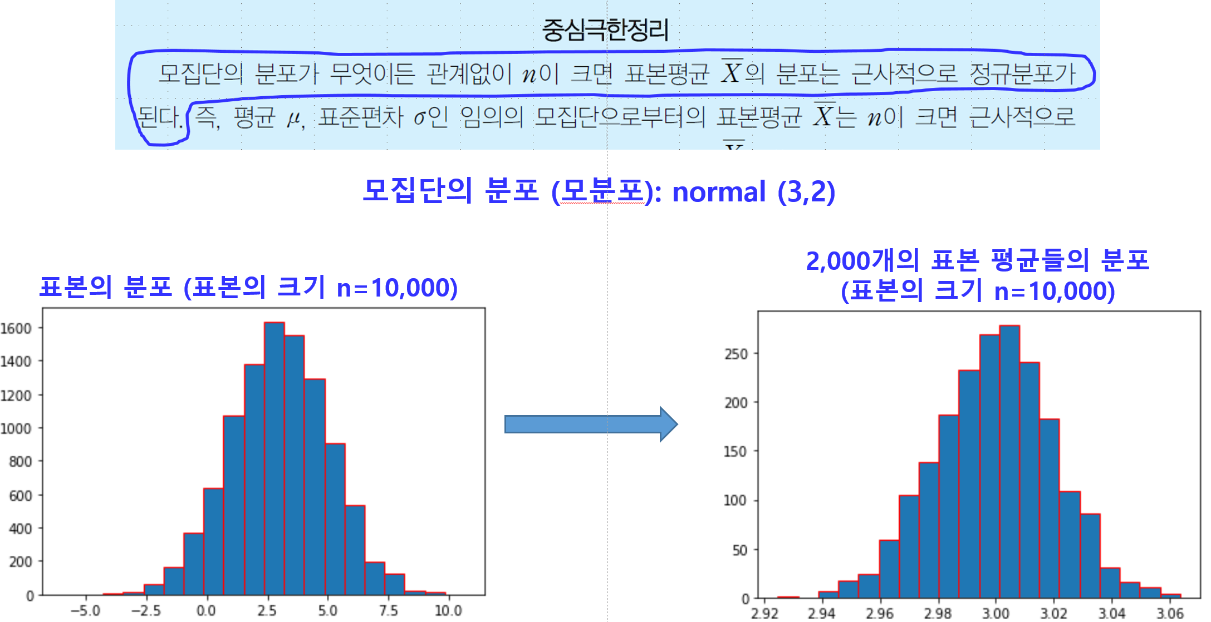
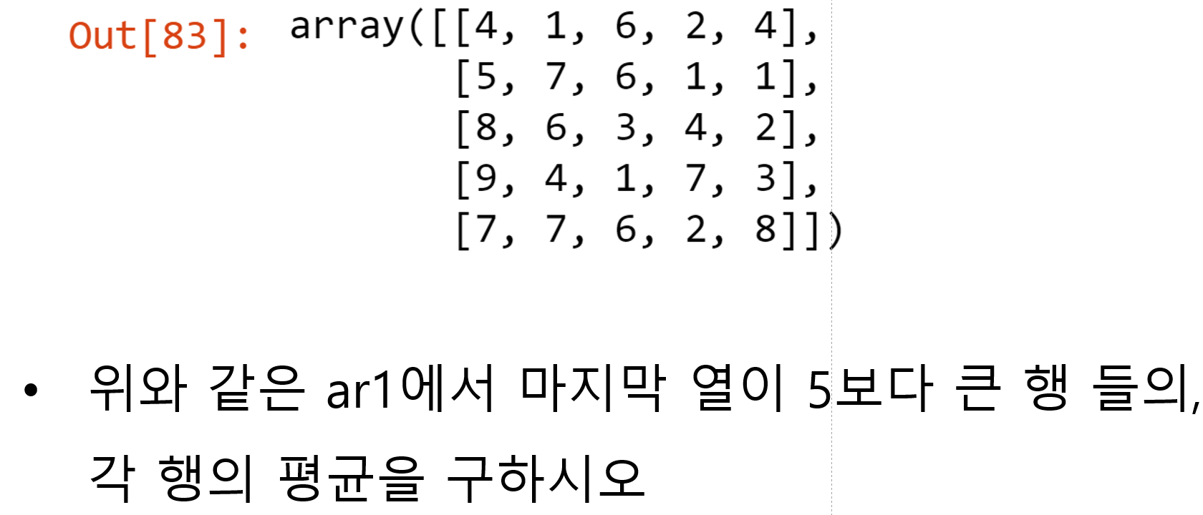
강의 내용 소개 (numpy)

Slide 10
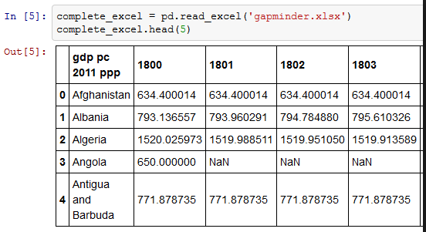
강의 내용 소개 (pandas)
pandas (panel data)
데이터 처리를 위해 나온 package
dataSeries, dataFrame 등의 자료구조 지원
numpy 기반

Slide 11
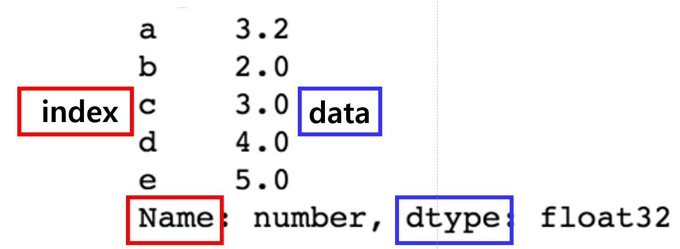

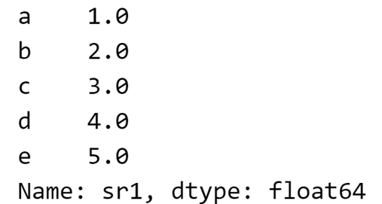
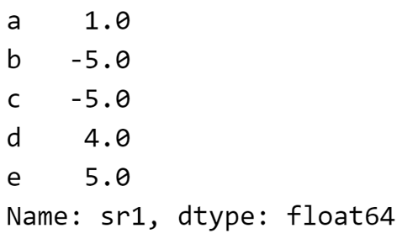
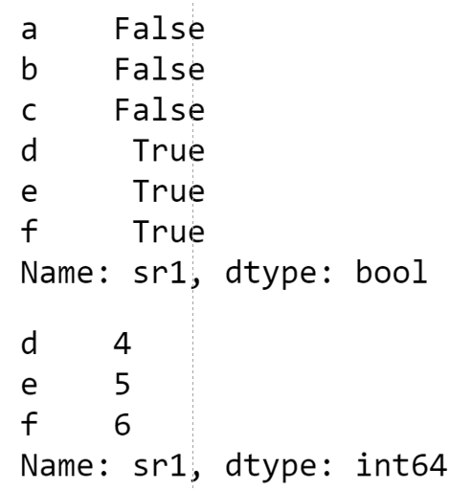
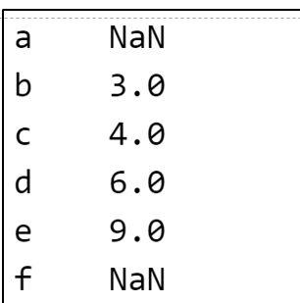
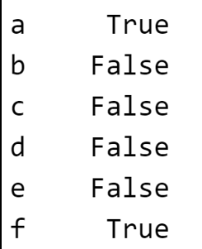
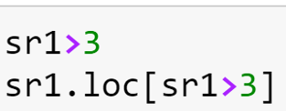
강의 내용 소개 (pandas)
series

Slide 12
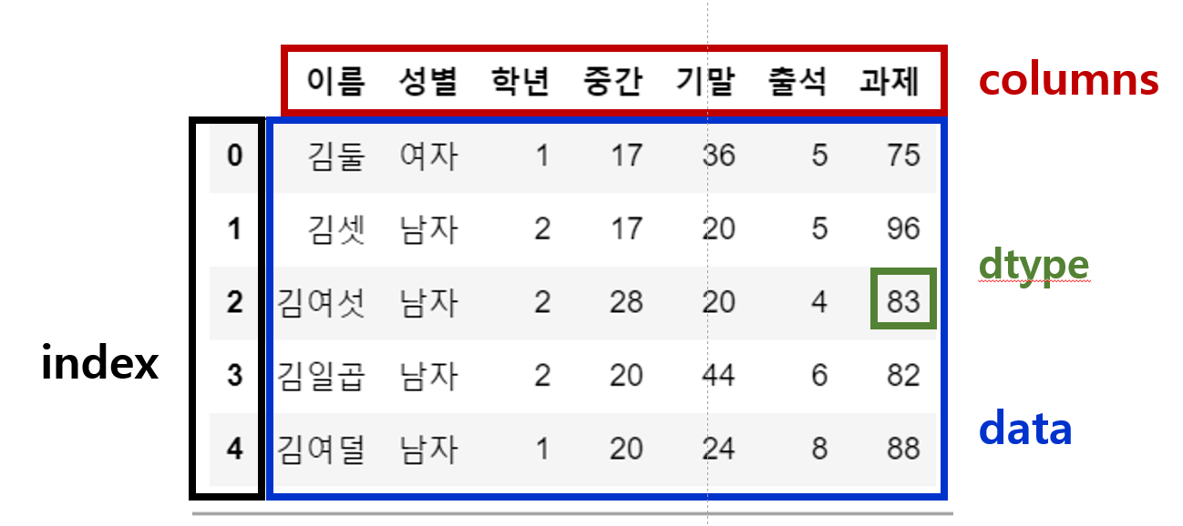
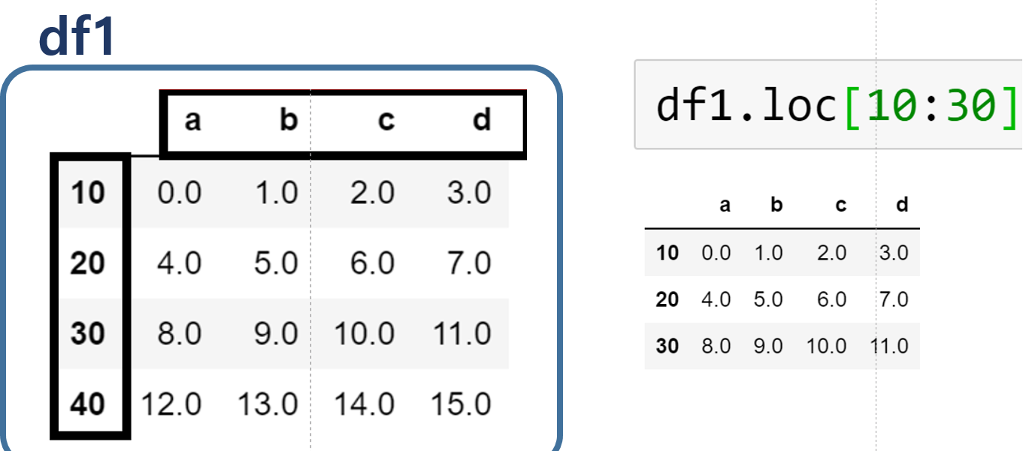
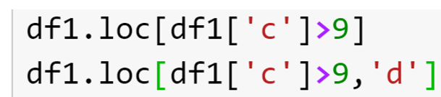
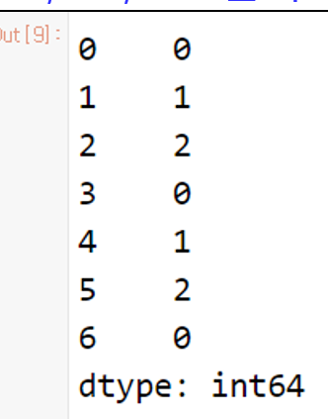
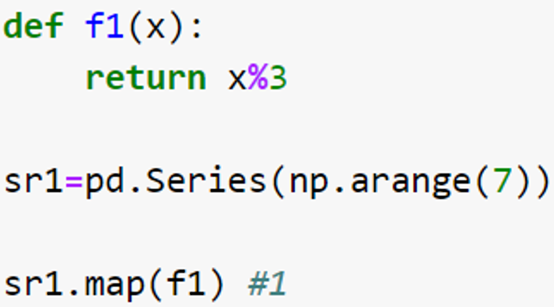
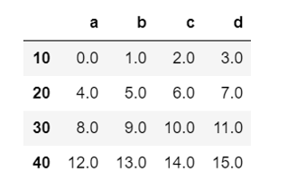
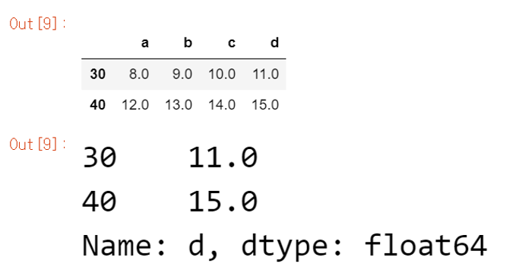
강의 내용 소개 (pandas)
dataframe

Slide 13
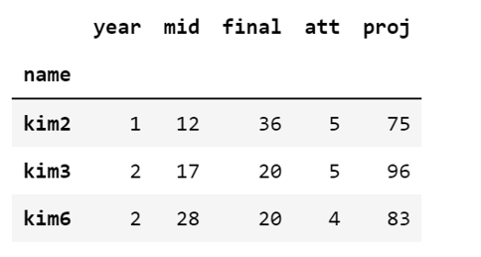
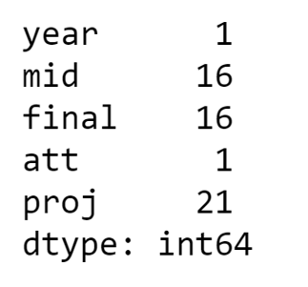

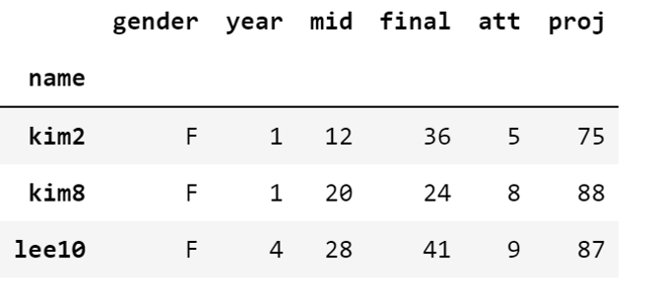
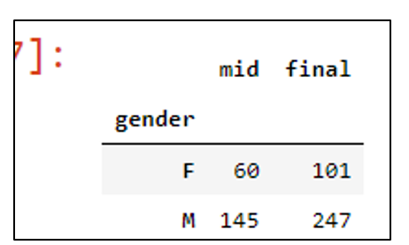
강의 내용 소개 (pandas)

Slide 14
비대면 강의 방식
동영상 시청 전 zoom
출석 (랜덤 n 명)
지난 과제 풀이 (지난주 과제가 있었던 경우): 호명하여 설명 부탁
동영상 강의 시청 (dropbox 또는 캔버스에 업로드 된 동영상 강의)
동영상 시청 후 zoom
강의 정리 및 질의 응답 + 이번주 과제 설명 (이번주 과제 있는 경우)
출석 (랜덤 n 명)

Slide 15
비대면 강의 방식
녹화된 동영상 강의 dropbox와 캔버스에 동일하게 업로드
업로드 강의 자료: 1) 녹화된 동영상 2) PPT 파일 3) 사용한 python code 및 데이터
업로드 시간: 매 주 수업시간 전
dropbox 링크 (https://bit.ly/3pyyexg)
과제 출제 (격주)
동영상 강의 맨 마지막에 있는 1~2개의 간단한 과제를 ipynb 파일에 작성하여 제출
과제 제출 기한: 다음주 수업 (zoom) 전 날 자정까지 - 화요일 반: 월요일 11:59 pm, 금요일 반: 목요일 11:59 pm,
과제 제출 방법: 작성한 ipynb 파일을 캔버스 해당 ‘과제’ 란에 제출

Slide 16
평가 방법
중간시험: 35점 (약 10 문제)
기말시험: 35점 (약 10 문제)
과제: 15점
출석 (zoom 수업): 15점
총 100점
중간, 기말고사: 1) 과제와 유사한 형태 2) 오픈북 (ppt파일과 ipynb 파일을 포함한 모든 자료 사용 가능) 3) 단, 인터넷 사용금지
성적 산정 후에, 개인적인 이유로 학점 변경 불가

Slide 17
Q & A
Thank you

